Slide 1



青春纪念册

Slide 2

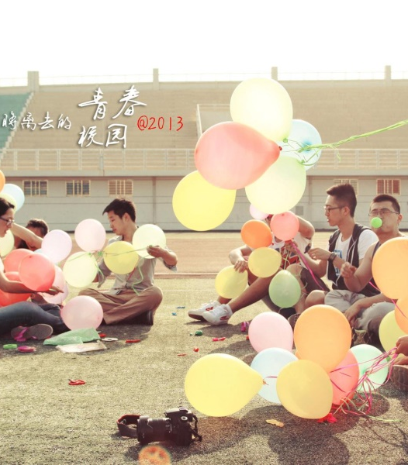
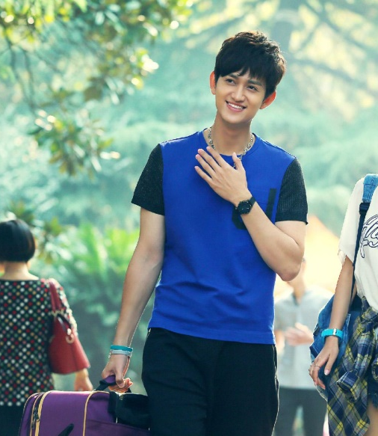
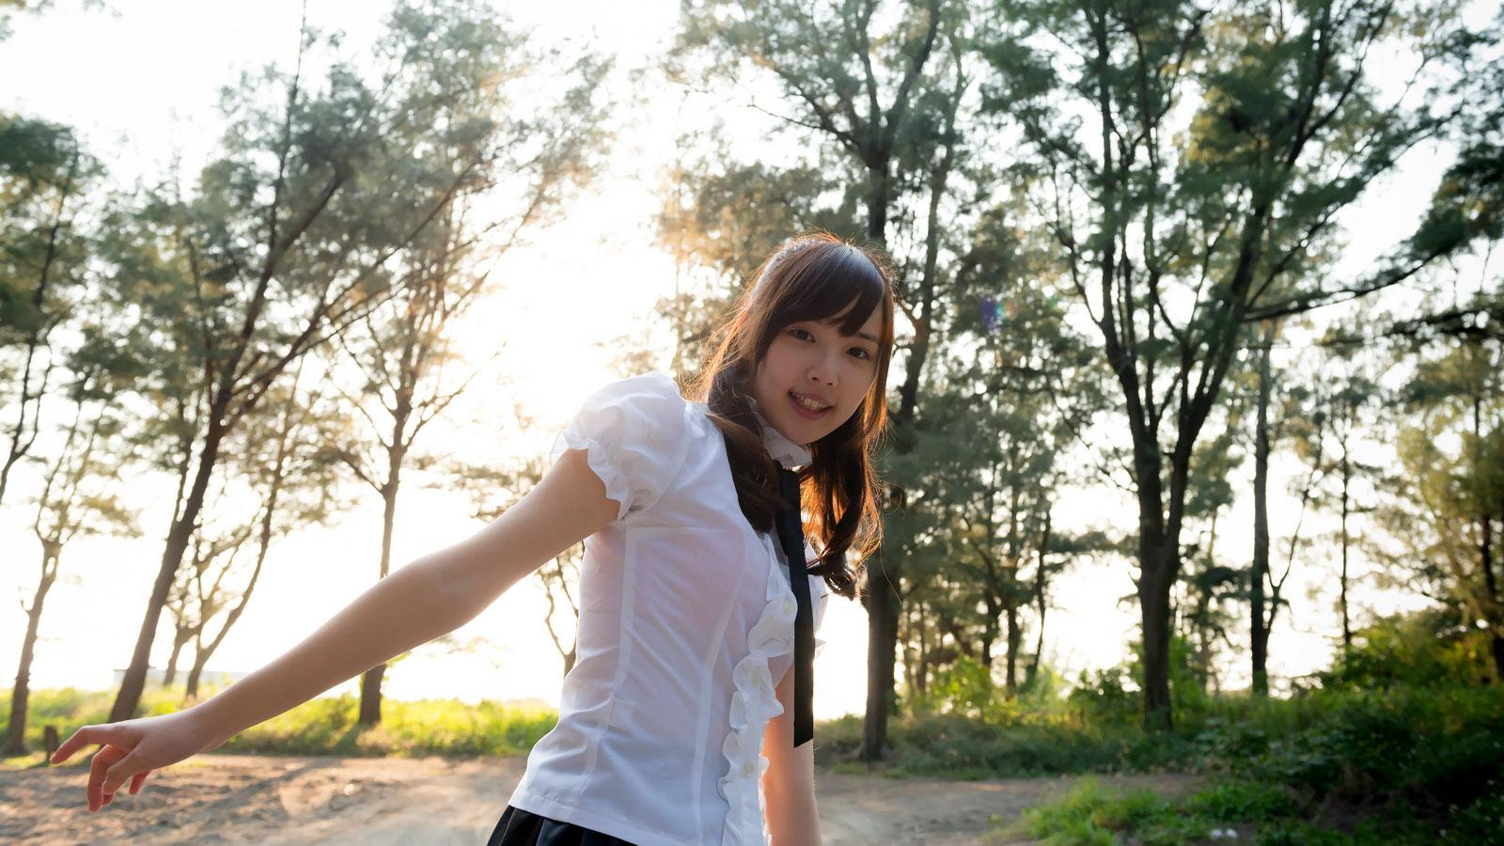

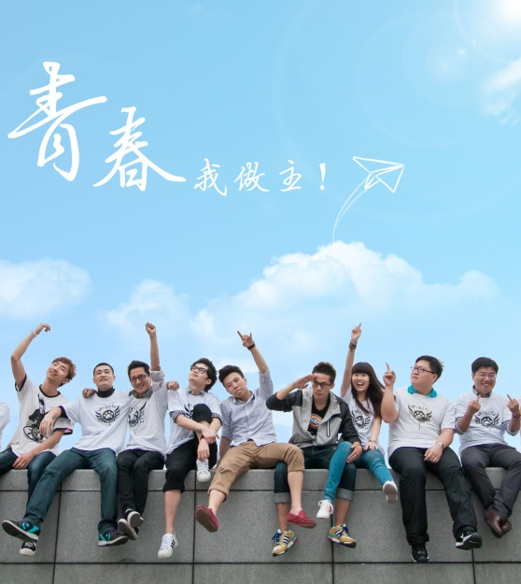
青春是绿色的,像滴翠的青竹,像坦荡的草原.
充满无限活力和活气.

Slide 3



青春是红色的,像燃烧的火焰,像初升的太阳.
朝气蓬勃,充满希望,愿把光和温暖无私地奉献.

Slide 4

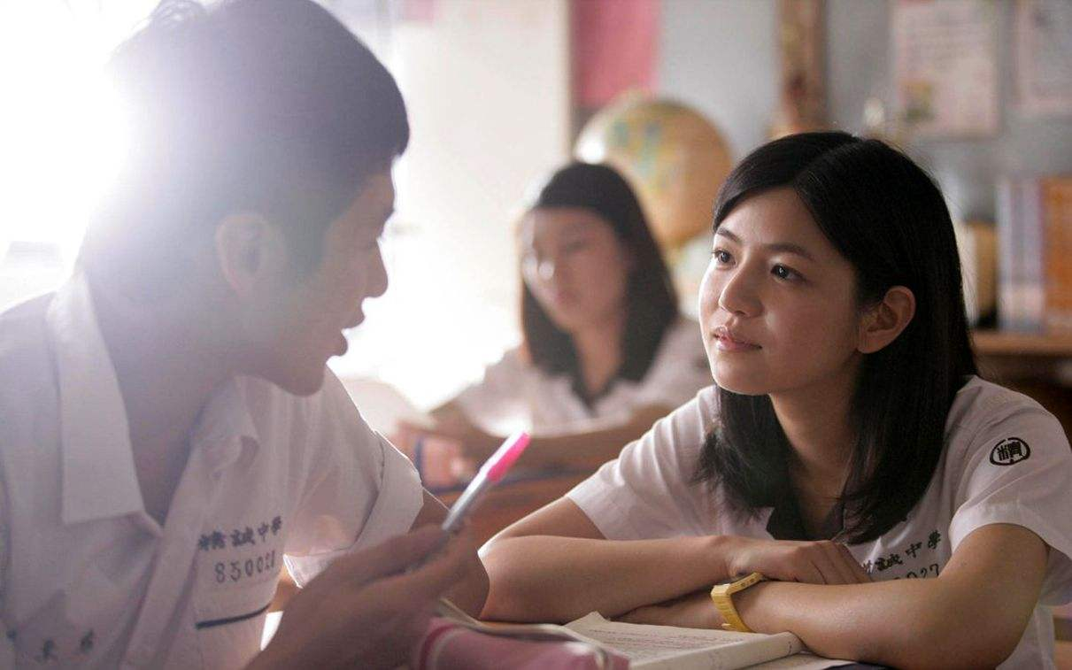
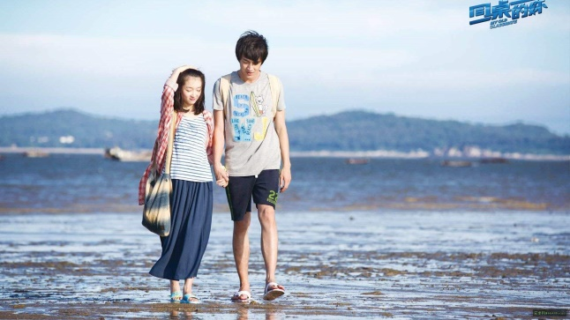
青春是白色的,似雪似浪,如云如月,白洁无瑕.
犹如一张白纸,如写的文字,爱画最新最美的图画.
青春是无色的.像风变幻无穷,像雾绚丽迷人……

Slide 5

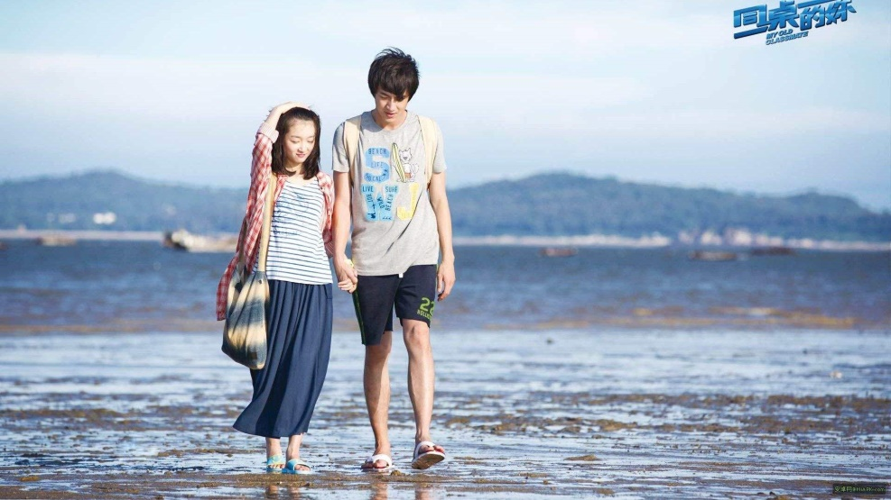



同学之情最纯洁、最朴素、最平凡、
最高尚、最动人、最浪漫、最坚实、最永恒 ……

Slide 6



青春是一滩水,
无论是摊开还是紧握,
都无法从指缝中淌过单薄的年华。
Notes:
小芥末素材 rosyhouse.Taobao.com

Slide 7




我突然就觉得自己像个华丽的木偶,演尽了所有的悲欢离合,
可是背上总是有无数闪亮的
银色丝线,操纵我的
哪怕一举手一投足.
青春是道明媚的忧伤
时间仍在,
是我们在飞逝~~~~~

Slide 8
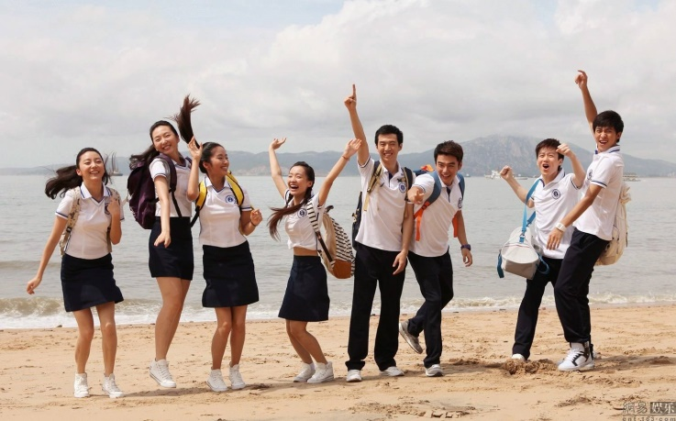
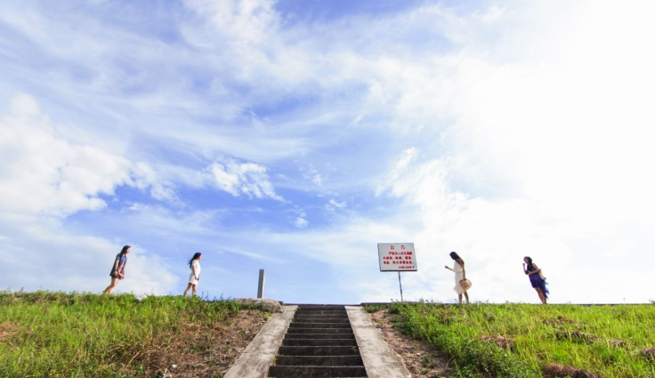


尽情畅谈美好的未来，
牵手叙说当年的友情

Slide 9
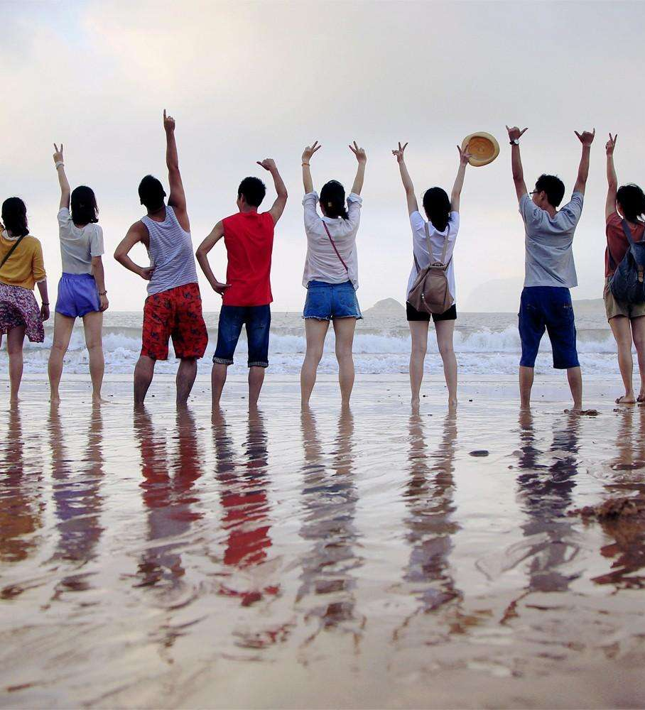
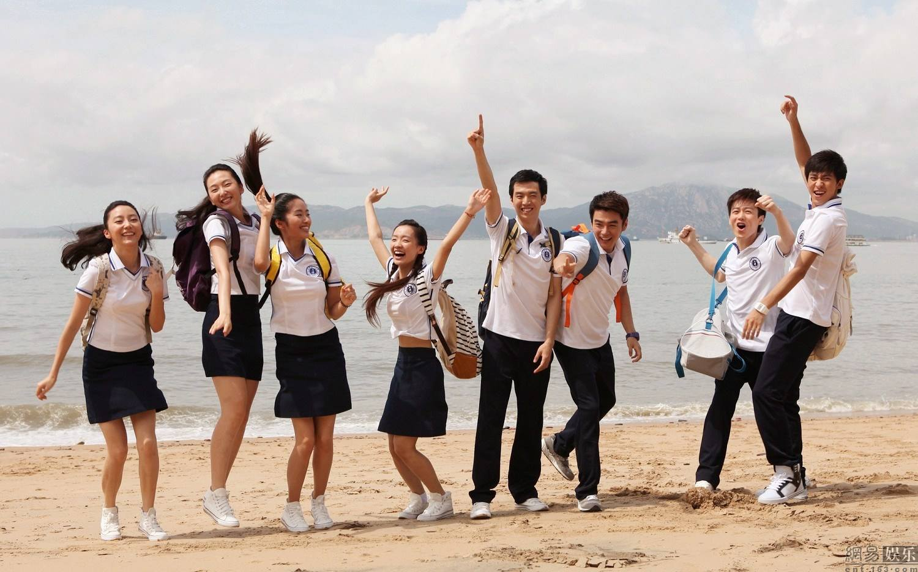

Slide 10

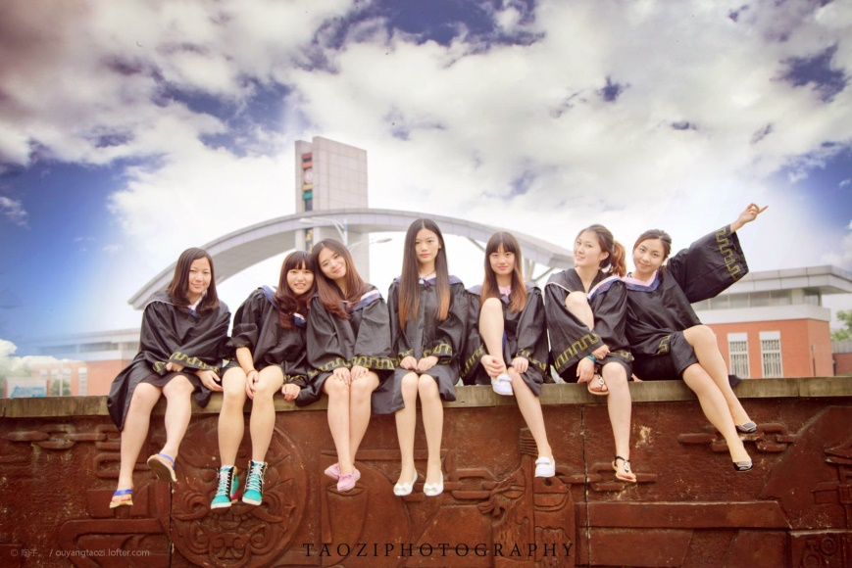


Slide 11
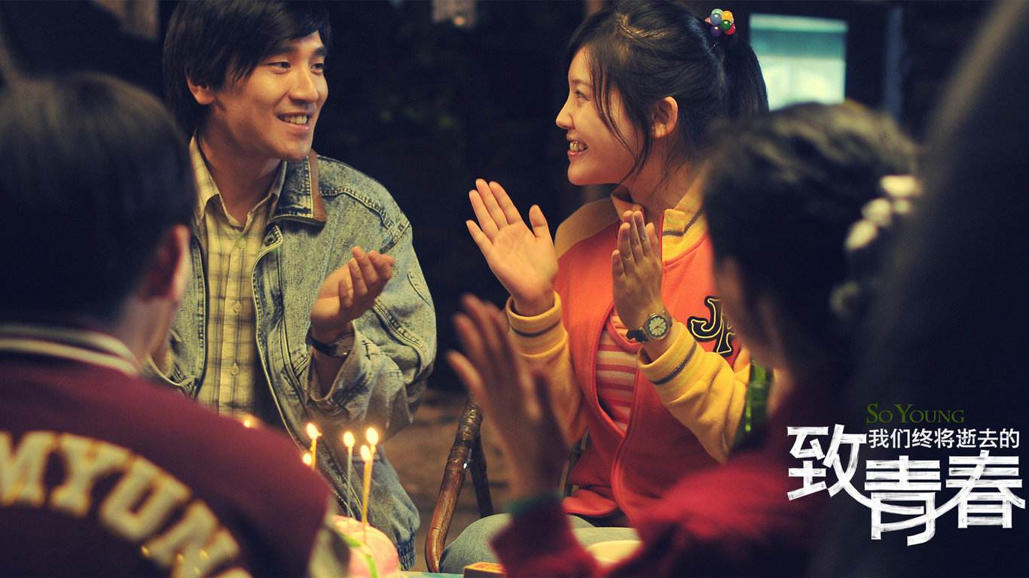
同窗共读，嬉笑怒骂 ，天真浪漫，率真任性，如今想来无不让人倍感情趣

Slide 12

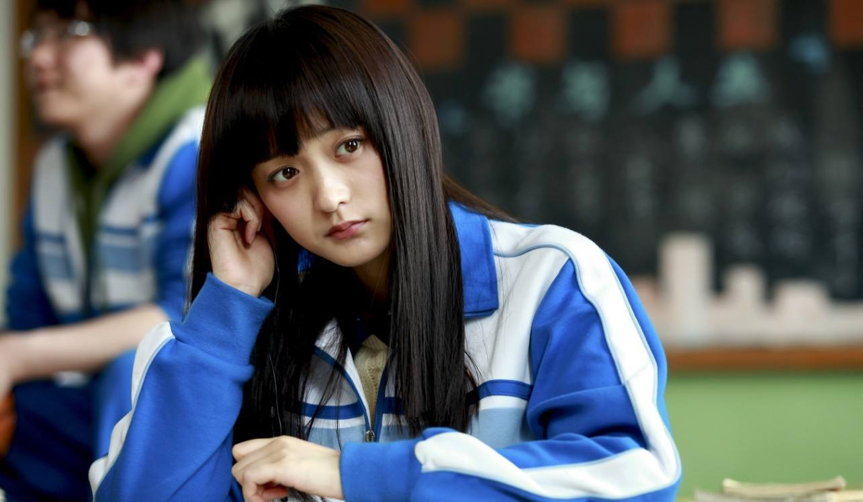
青春是蓝色的,像深远的晴空,
像迷人的海洋.
深远广阔,富于幻想.

Slide 13
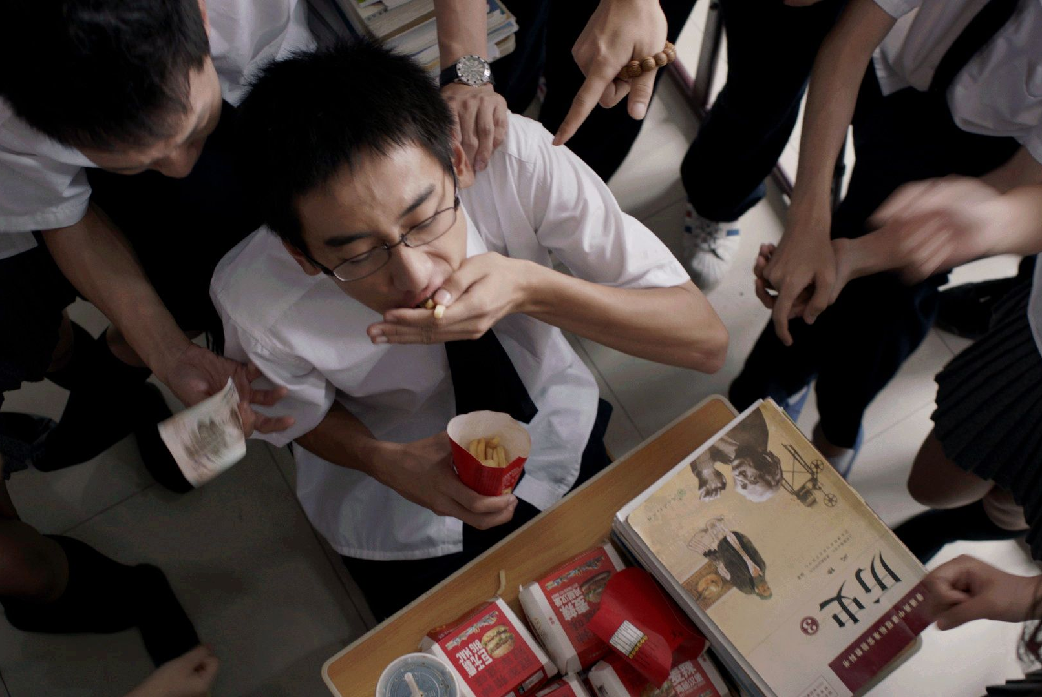
我们过的充实而美丽，我们流过眼泪，却伴着欢笑，我们踏着荆棘，却嗅得万里花香。

Slide 14

在往后的岁月里，虽然我们仍然天各一方

Slide 15
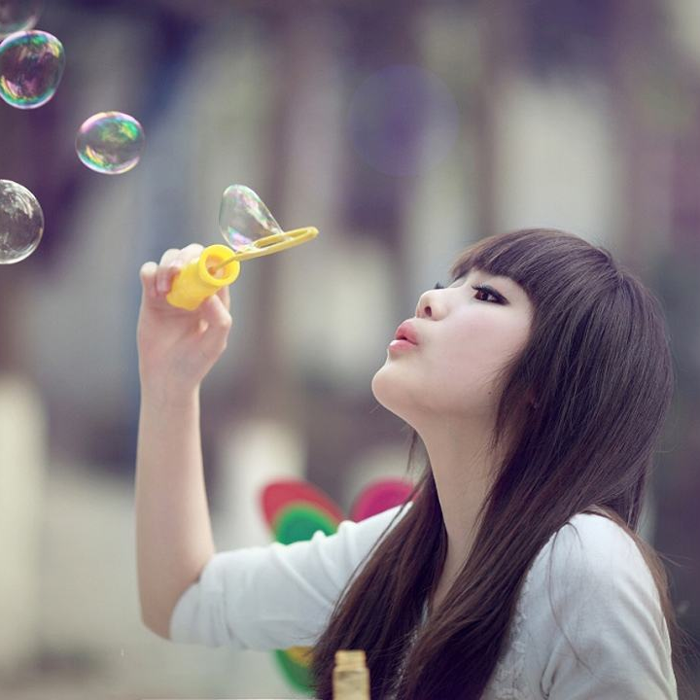
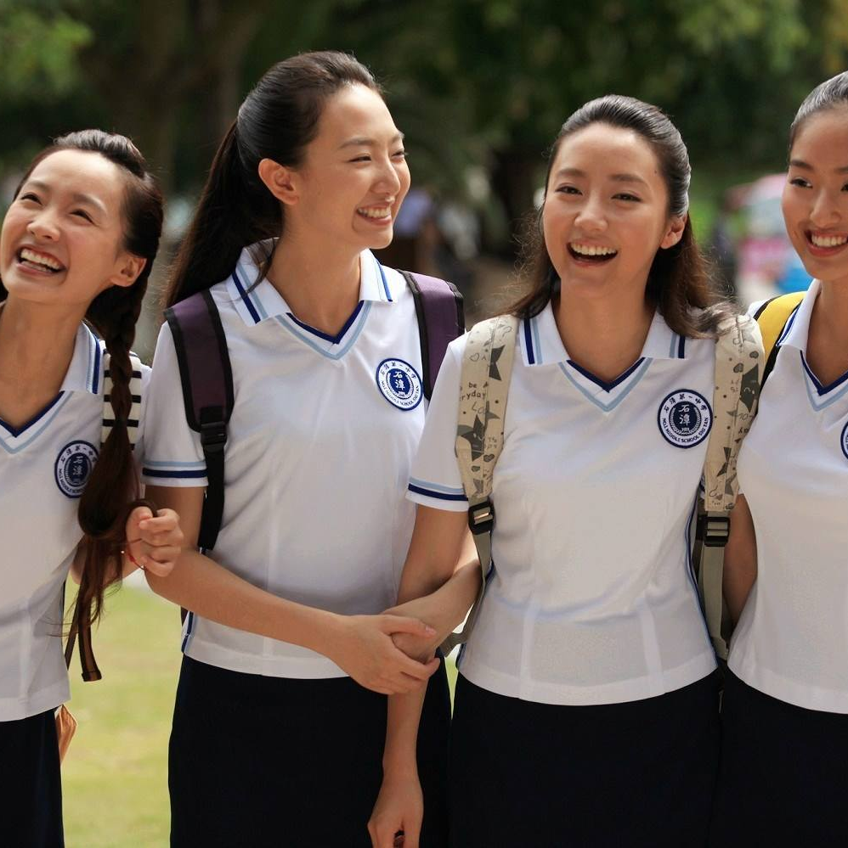
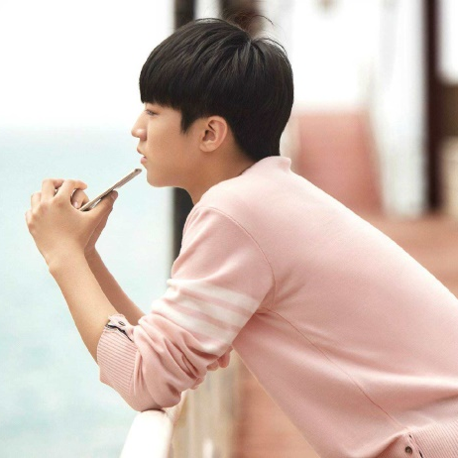
但友情的线会把我们紧紧相连

Slide 16


让我们以平和之心，感恩的心去感悟生活，健康，快乐地过好每一天，从容、淡定地走过我们的人生之旅。

Slide 17

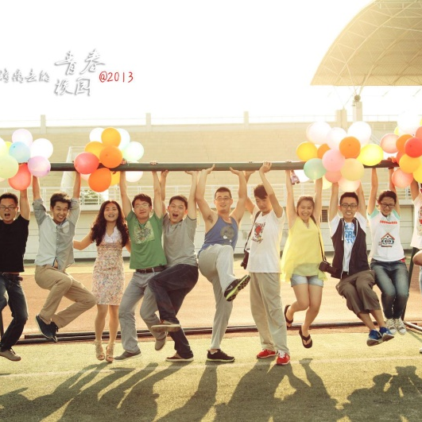

朝气蓬勃,充满希望,愿把光和温暖无私地奉献.

Slide 18
Notes:
小芥末素材 rosyhouse.Taobao.com

Slide 19


青春是蓝色的,
像深远的晴空,
像迷人的海洋.
深远广阔,富于幻想.

Slide 20


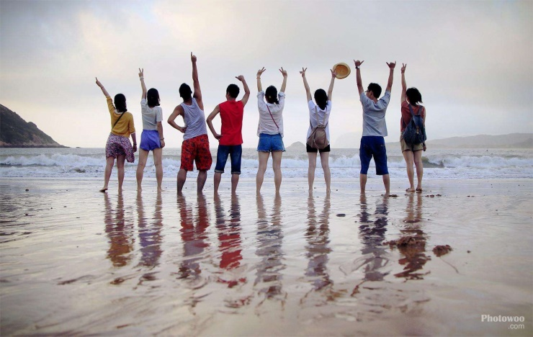
青春是道明媚的忧伤 ,时间仍在,是我们在飞逝~~~~~

